Slide 1
LoadRunner云集成方案

Slide 2
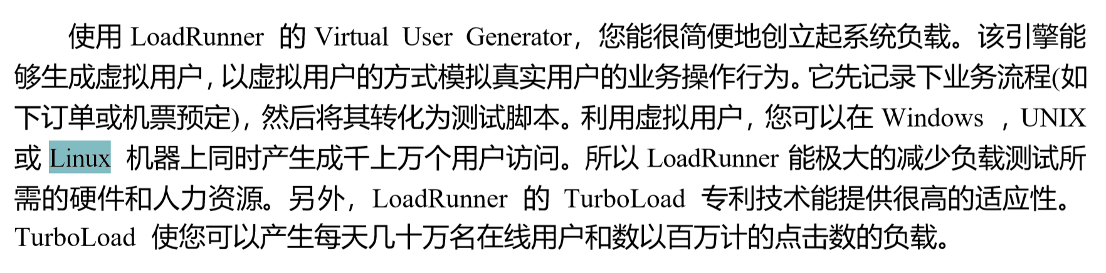

Slide 3
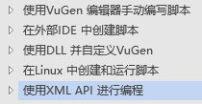
LoadRunner脚本编辑方式

Slide 4
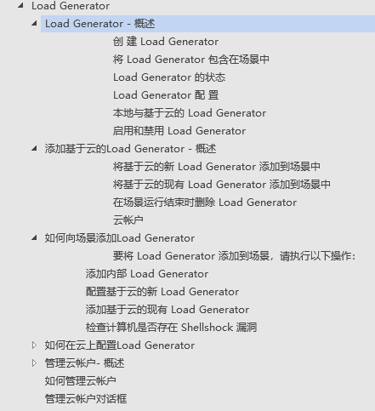
LoadRunner云端执行测试

Slide 5
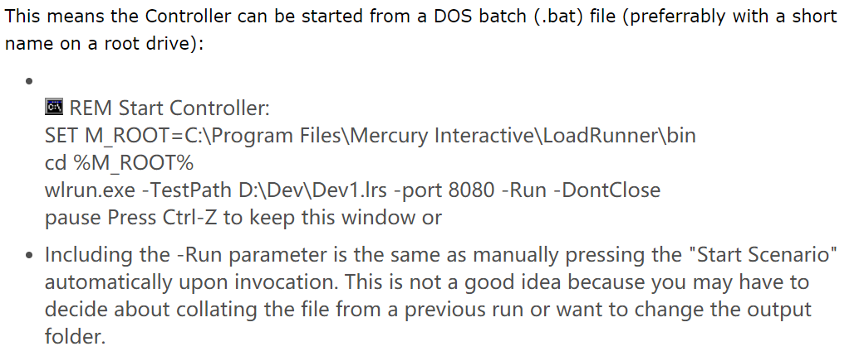
LoadRunner CLI接口
命令行启动脚本

